Slide 1
PMC AGENT
项目汇报
智造 PMC Agent
面向制造企业的可追溽物料计划助手
受控事实查询与确定性计算
研究背景及动机 · 模型方法 · 实验结果 · 结论与讨论
01

Slide 2
PMC AGENT
汇报结构
目录
01 研究背景及动机
02 模型方法：六张流程图
03 实验结果与示例展示
04 结论与讨论
02

Slide 3
PMC AGENT
01 研究背景及动机
研究背景及动机
生产计划需要同时核对 BOM 版本、物料用量与库存来源。
自然语言回答若缺少事实依据，难以核查缺料原因。
项目目标：让用户通过连续提问完成数量核对，并查看证据。
背景依据：项目需求与 README，未引入无来源行业统计。
03

Slide 4
PMC AGENT
02 模型方法
Agent 的职责与方法边界
Planner 理解任务，Context Resolver 补全有来源的条件。
白名单工具访问事实，Python Service 计算业务数量。
Evidence 保留结构化结果、来源与完整性，回答层校验事实。
开发环境可使用模型，隔离演示版采用规则理解与确定性表达。
04

Slide 5
PMC AGENT
02 模型方法
图 4 受控事实导入流程
原始文件
字段映射
预检
暂存
数据校验
人工确认
发布事实
版本绑定
来源审计
工具查询
→
→
→
→
Agent 不直接读取原始 BOM。校验失败不发布；未知库存不补零。当前主库存通过受控 Repository 读取，不能宣称实时 ERP 同步。
代码依据：README.md；docs/fact_import.md
05

Slide 6
PMC AGENT
02 模型方法
图 5 系统总览与职责分工
Vue
自然语言任务
FastAPI
持久会话
Planner
上下文解析
Tool Registry
受控计算
Evidence
回答校验
→
→
→
→
主查询路径使用 Persistent Agent Service。原 LangGraph PMC 生产路径保留，两条路径不能混写成同一执行链。
代码依据：README.md；agents/orchestrator.py
06

Slide 7
PMC AGENT
02 模型方法
图 6 问题规划与产品上下文
用户问题
明确编码优先
目录解析
权限校验
产品与范围
独立绑定
补全参数
检查数量
执行白名单
工具
→
→
→
→
多个候选先澄清，缺少相对数量基数先追问。产品切换清除旧任务数量；旧回答及证据仍绑定原产品与版本。
代码依据：agents/product_resolver.py；agents/context_resolver.py
07

Slide 8
PMC AGENT
02 模型方法
图 7 物料需求与库存核对
已发布 BOM
版本与单位
多层展开
需求计算
库存匹配
完整性检查
齐套与缺料
数量边界
采购建议
条件校验
→
→
→
→
生产需求来自 BOM 用量与目标数量。库存记录缺失保持未知；数据和参数完整时才给出最大数量、采购数量或成本建议。
代码依据：README.md；services/；docs/published_purchase_planning.md
08

Slide 9
PMC AGENT
02 模型方法
图 8 证据校验与结果输出
工具结果
来源和警告
Evidence
结构化记录
事实一致性
输出校验
自然语言
业务解释
来源查询
历史保存
→
→
→
→
连接失败不伪造成功。模型失败可使用 Python 业务模板，事实与许可状态不改变。数量结果不能替代工单放行或交期承诺。
代码依据：agents/evidence.py；agents/response_generator.py
09

Slide 10
PMC AGENT
02 模型方法
图 9 连续追问与证据复用
上一轮结果
绑定 Evidence
原因追问
核对任务
产品数量
版本一致
复用证据
解释原因
新条件
重新计算
→
→
→
→
“为什么不行”复用同一任务的证据；数量或产品改变时重新解析和计算。刷新从服务端恢复历史，迟到响应不能覆盖新产品。
代码依据：docs/product_context_regression_report.md
10

Slide 11
PMC AGENT
03 实验结果
合成 Demo 的数量边界
50 台与 75 台：验收记录为齐套。
76 台与 100 台：验收记录为不足，理论最大数量 75 台。
100 台：4 项采购建议，合成总成本 1560.00。
以上来自 2026-10-11 项目验收记录，本次未重新执行实验。
11

Slide 12
PMC AGENT
03 实验结果
交互与隔离验证
16 轮连续对话覆盖切换产品、原因追问、数量边界与恢复。
历史记录：Python 1020 passed、1 skipped，前端 117 项通过。
PostgreSQL 条件集成测试因环境未配置而跳过。
记录来源：docs/product_context_regression_report.md；不等于现场复测。
12

Slide 13
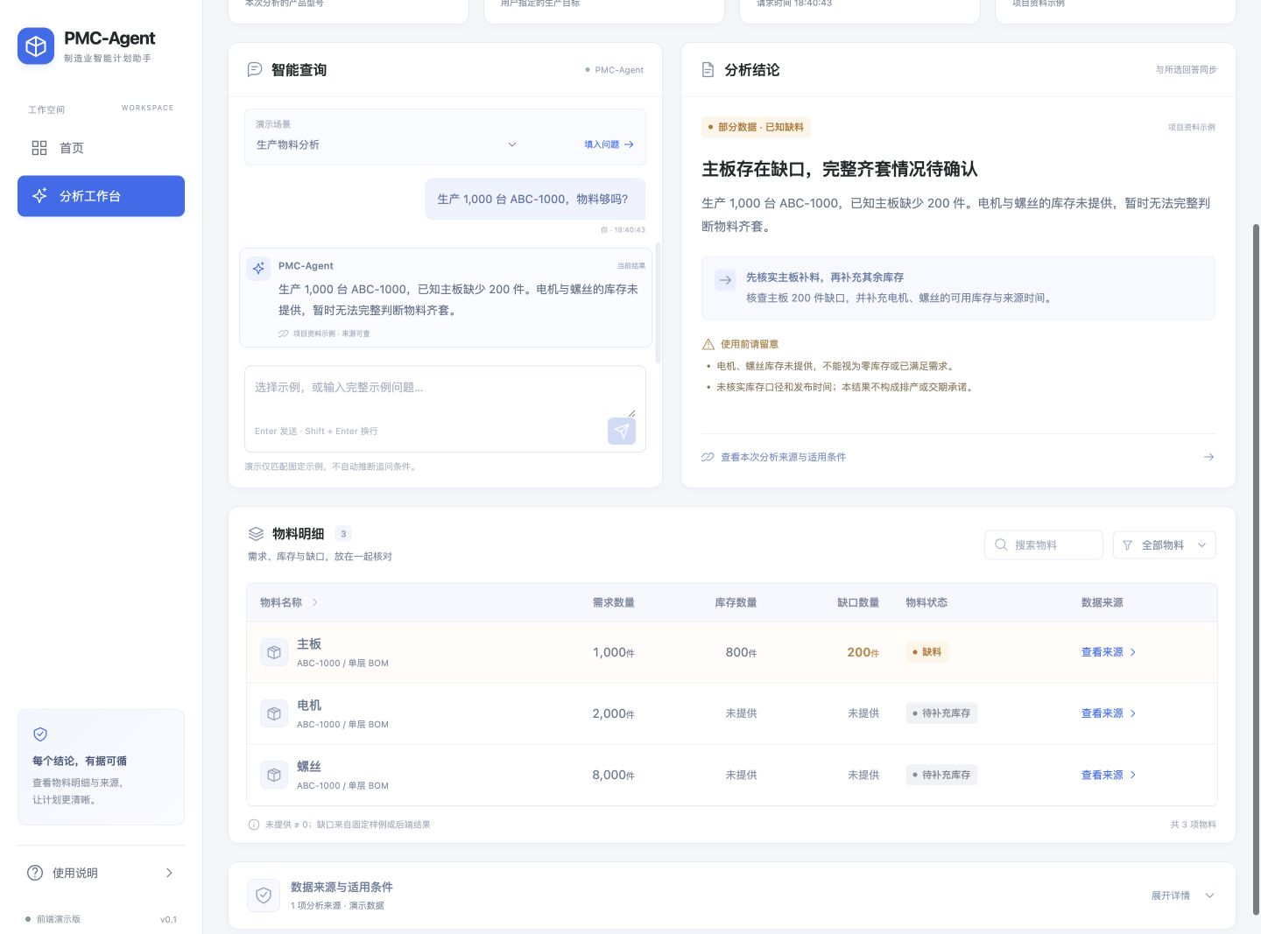
PMC AGENT
03 示例展示
示例界面：物料不足与缺失信息
仓库既有实机截图
2026-09-30 固定数据前端
ABC-1000 示例：
主板缺口 200 件
其余库存未提供
用途：展示交互与未知状态
不作为当前 Demo 实验截图
13

Slide 14
PMC AGENT
04 结论与讨论
结论与讨论
项目将语言理解、受控事实与业务计算分离，支持来源追溯。
连续追问复用已绑定证据，产品切换保留历史并隔离分析条件。
当前限制：库存非实时 ERP 同步，结果依赖数据完整性。
下一步：现场复测 Demo，补充统一实验条件与真实流程截图。
14

Slide 15
PMC AGENT
04 结论与讨论
待补展示材料
当前版本 Demo 截图：100 台不足、原因追问、50 台齐套、来源展开。
正式实验配置：代码版本、模型/规则模式、硬件与数据版本。
如需效果比较：人工流程或普通问答基线、任务集与评价口径。
汇报人和日期，以及是否需要校名校徽；赛事匿名版建议不放身份。
15

